Slide 1
ПРОЕКТ «БУДЬ ЗДОРОВ!»
Выполнила воспитатель
МБДОУ «ДСОВ №111»
Симонова А.Н.

Slide 2
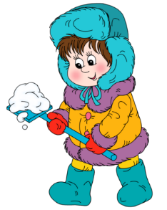
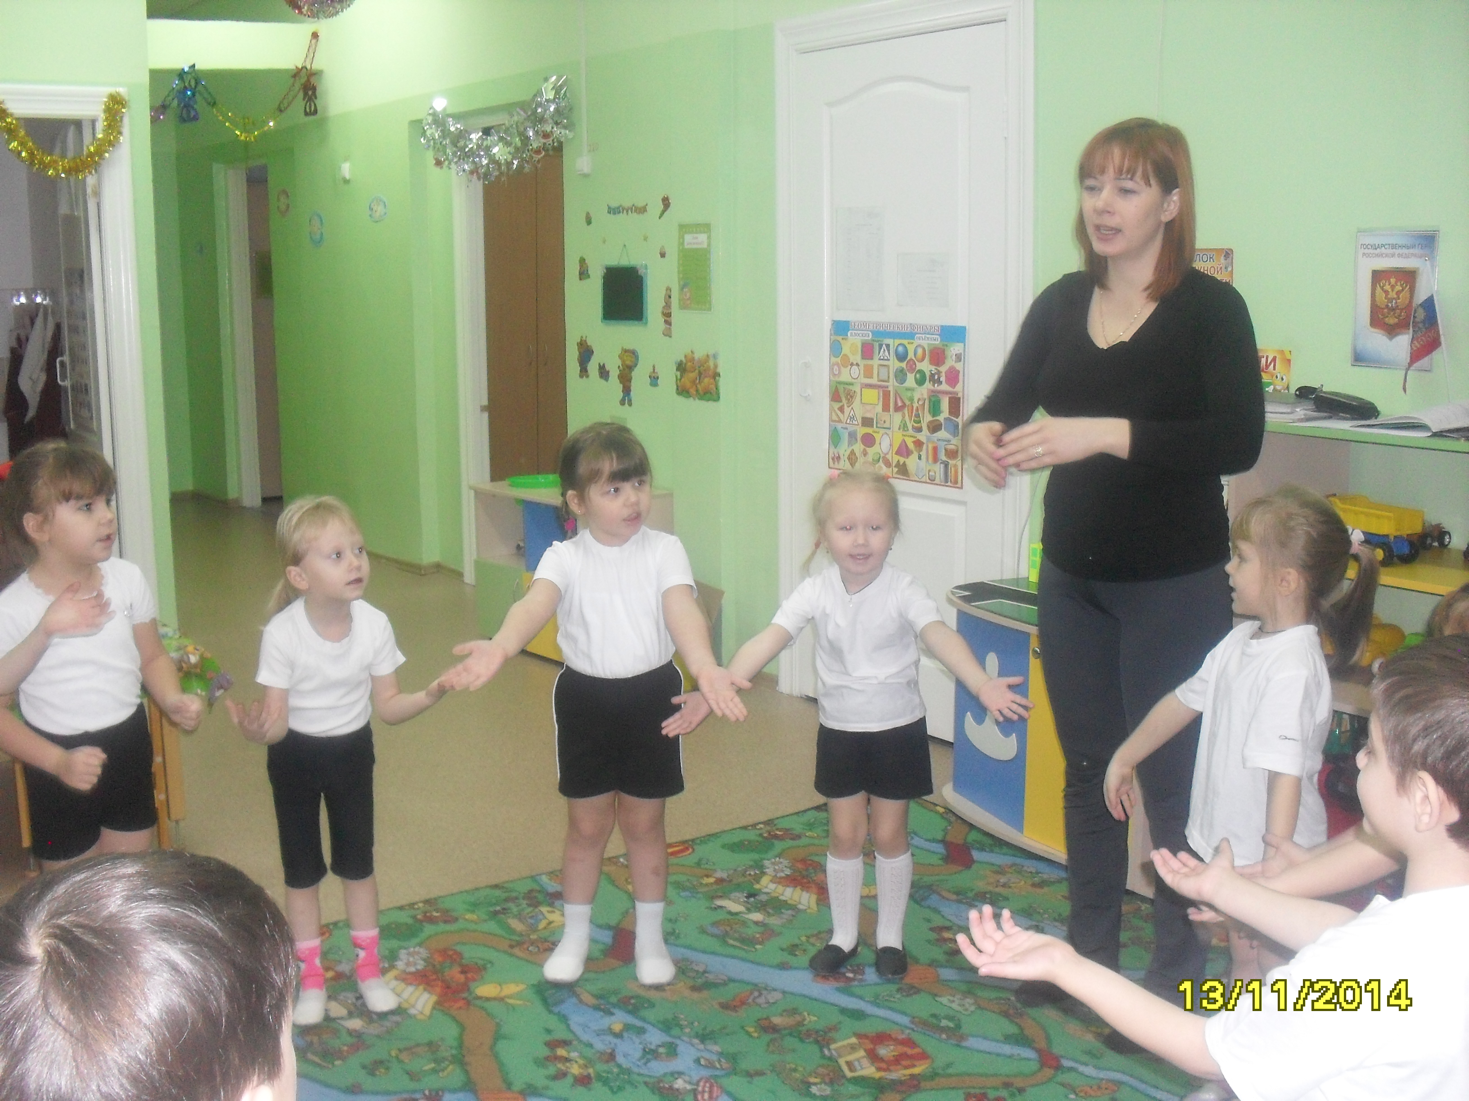
Цель: повысить стремление родителей использовать двигательную деятельность с детьми для формирования основ здорового образа жизни. Задачи: 1. Дать представление родителям о значимости совместной двигательной деятельности с детьми. 2. Расширить знания родителей о физических умениях и навыках детей, 3. Способствовать созданию активной позиции родителей в совместной двигательной деятельности с детьми. 4. Заинтересовать родителей укреплять здоровый образ жизни в семье

Slide 3
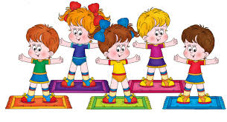
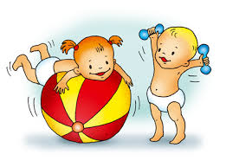
Девиз проекта: Физическое воспитание – это то, что обеспечивает здоровье и доставляет радость.
В работе с детьми:
• Профилактическая гимнастика
(дыхательная, улучшение осанки, плоскостопия, зрения)
• Гимнастика пробуждения, дорожка «здоровья»

Slide 4
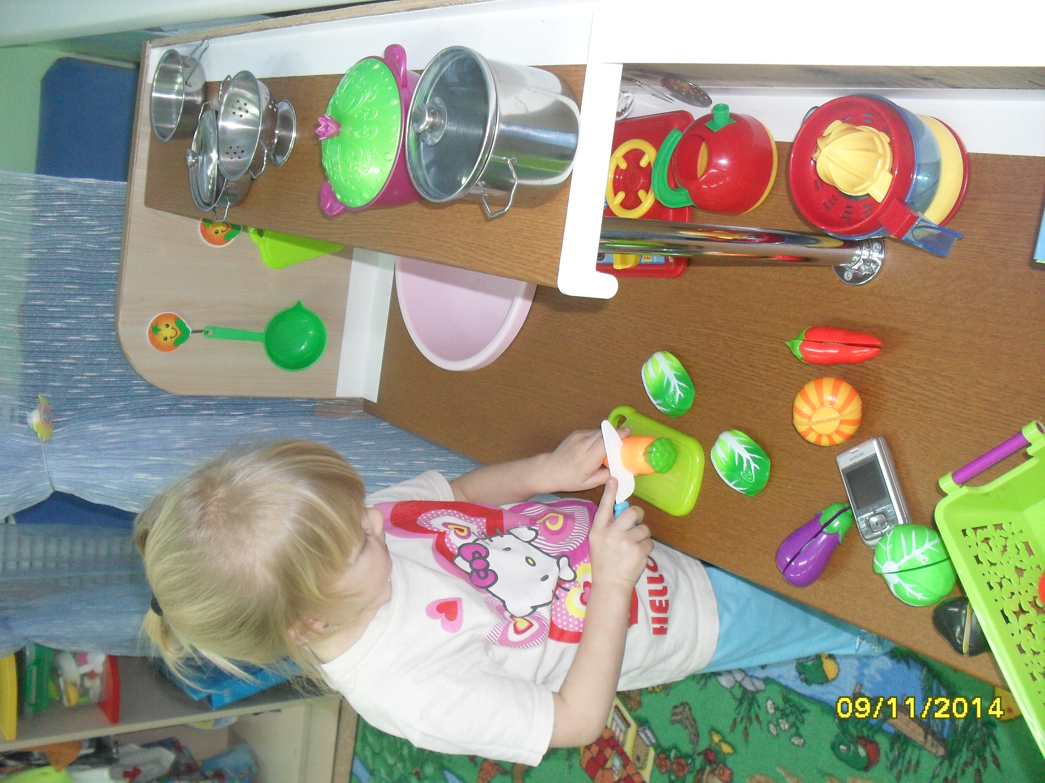
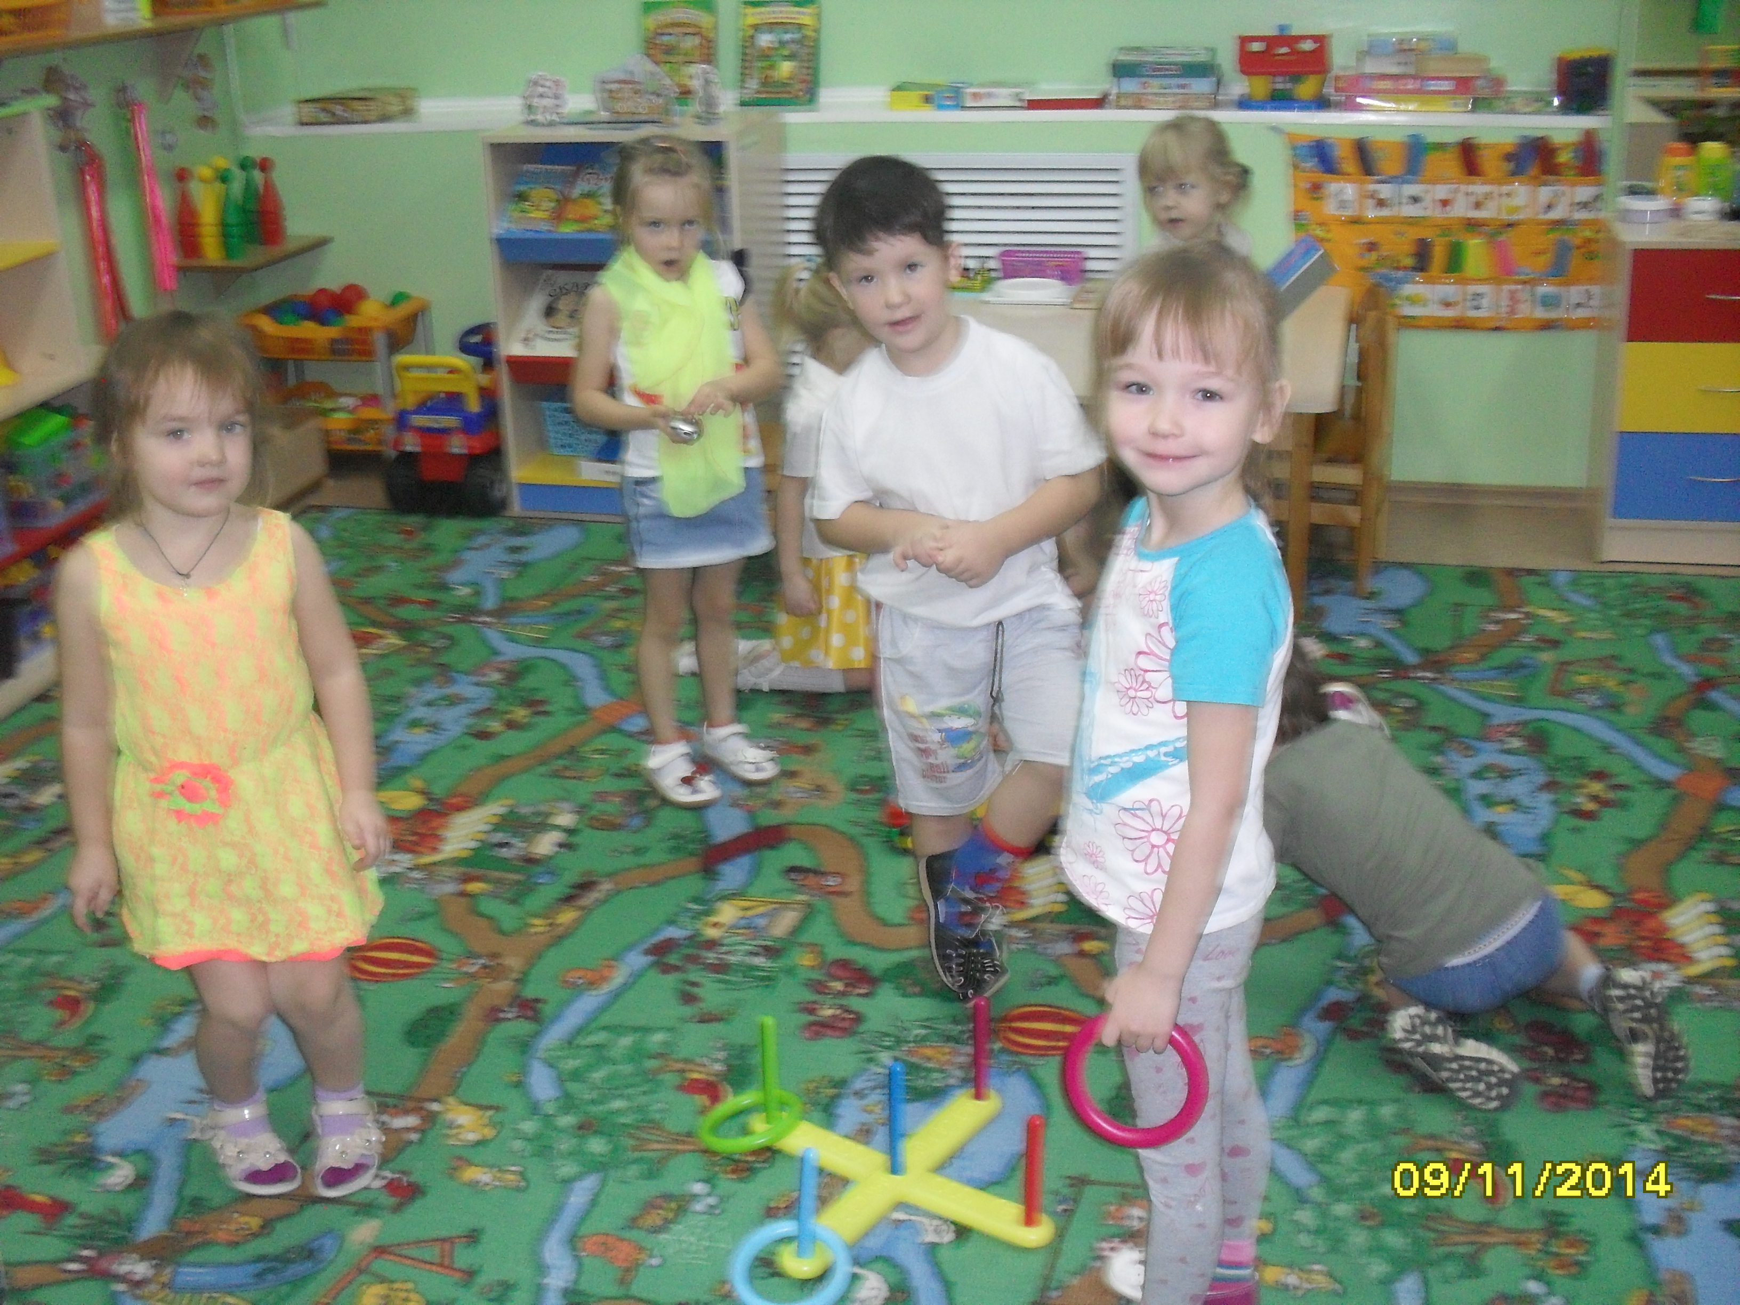
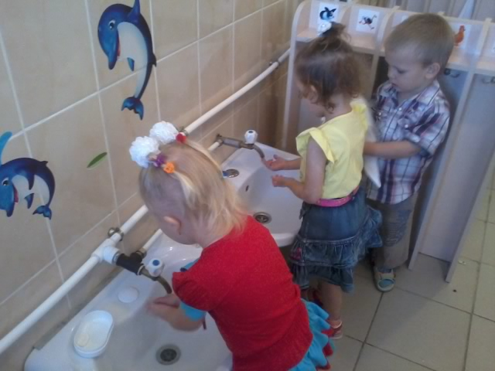
БЕСЕДЫ:
1.«Витамины я люблю - быть здоровым я хочу».
2. «Беседа о здоровье, о чистоте».
3. Беседа-игра, включающая прибаутки,
используемые при мытье рук умывании
(потешки)
4. Сказка-беседа «В СТРАНЕ БОЛЮЧКЕ».
От водички, от водицы Всё улыбками искрится! От водички, от водицы Веселей цветы и птицы! Катя умывается, Солнцу улыбается!

Slide 5
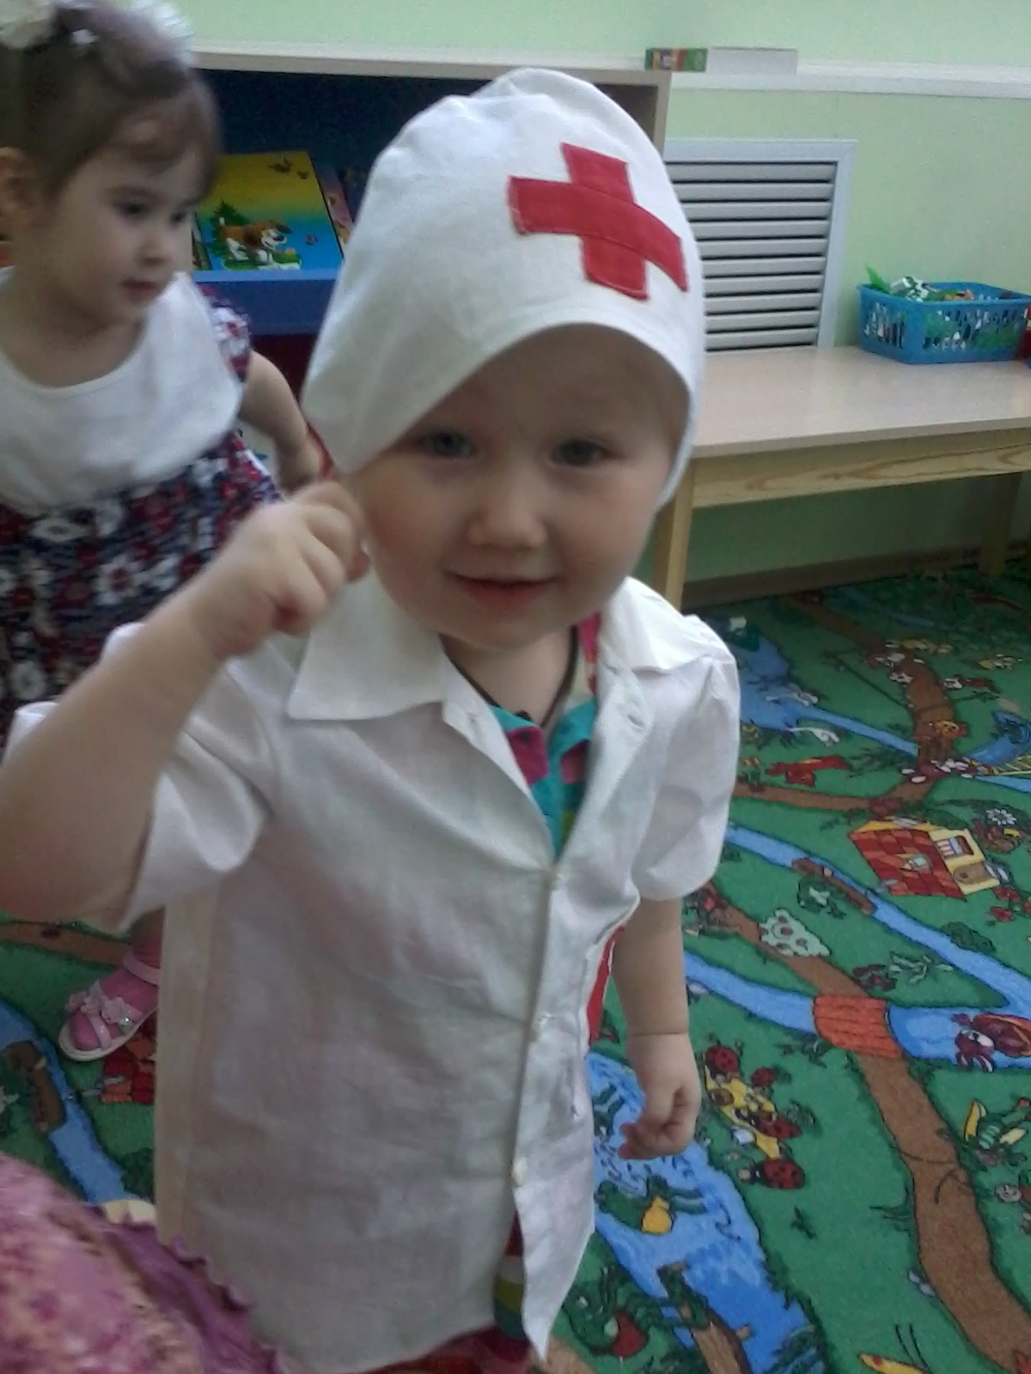
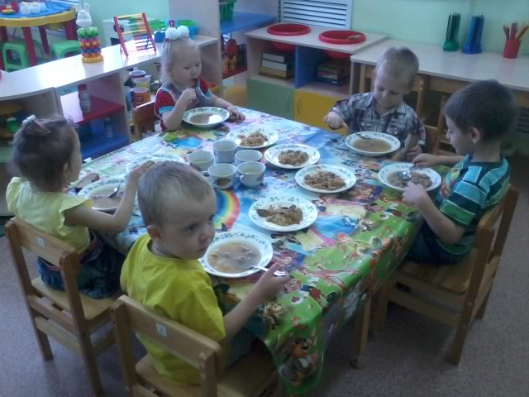
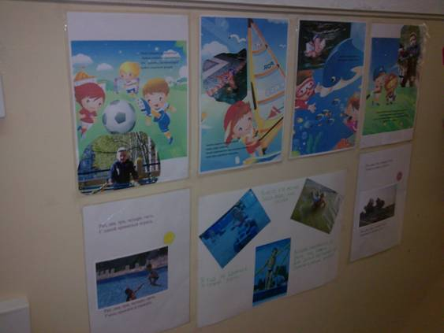
ИГРЫ: • Сюжетно ролевые игры: «Поликлиника», «Аптека»… • Дидактические игры «Мяч на поле»,«Мяч в ворота» (на дыхание),упражнение «Найди два одинаковых мяча». • Организация на воздухе подвижной игры «Делай, как я», «Школа мяча», «Ловишки в кругу», «Черное и белое» и т.д. • Рассматривание иллюстраций, фотографий о здоровье. • Заучивание пословиц, поговорок о здоровье. • Чтение художественной литературы: К.Чуковский «Мойдодыр», "Вовкина победа" А. Кутафин • Выставка рисунков о спорте.

Slide 6
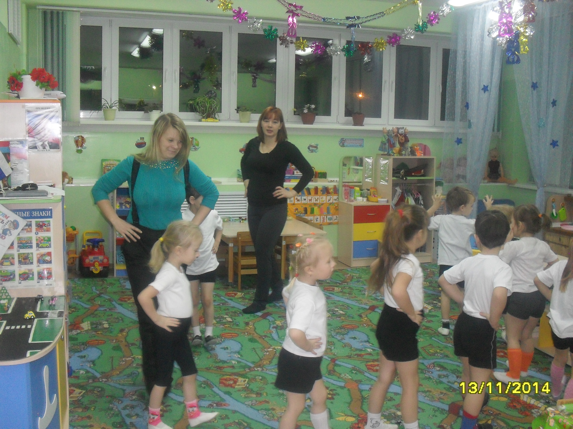
В работе с родителями:
1.Индивидуальные беседы физических умениях и навыках каждого ребенка, о значимости совместной двигательной деятельности с детьми и т.д.
2. Стенд «Здоровейка».
3. Приобщение родителей к совместной деятельности с детьми.
4. Наглядность в виде информационных файлов «Народная мудрость гласит..»,

Slide 7
Результат проекта: Проект «Будь здоров!» расширил знания родителей и детей о своем здоровье и о физическом воспитании. Был изготовлен стенд «Здоровейка».

Slide 8
Спасибо за внимание!!!

